Slide 1
Pathologies des Glandes Surrénales L’insuffisance surrénalienne Module d’Endocrinologie 5 ème année de médecine
PR Khelil neh
Mca en endocrinologie- diabétologie et maladies métaboliques
Faculté de médecine de Tlemcen

Slide 2
Introduction
L’insuffisance surrénale = déficit plus ou moins complet de production et de sécrétion des hormones corticosurrénaliennes : glucocorticoïdes, minéralocorticoïdes et androgènes surrénaliens.
Ce déficit peut être:
*Primitif par atteinte des glandes surrénales
*Secondaire par atteinte de la commande hypothalamo-hypophysaire.
Le mode d’installation peut être brutal (ISA mettant en jeu le pronostic vital) ou au contraire très progressif (IS lente).
Les manif clq et bio résultent d’un déficit variables en aldostérone, cortisol et androgènes surrénaliens.

Slide 3
Tableau clinique
1- L'asthénie : c’est le principal motif de consultation:
Globale: physique , psychique et sexuelle
Peu importante le matin , elle croit durant la journée et devient maximale le soir
Plus importante à l’effort obligeant le patient à interrompre ses activités
2- L'amaigrissement : Important (plusieurs kilos), rapide (en quelques mois) avec fonte musculaire.
3- Les troubles digestifs : Anorexie et constipation.
L’apparition de douleurs abdominales, diarrhées, nausées et vomissements, font redoutés une décompensation aiguë.

Slide 4
Tableau clinique
4- L’hypotension artérielle:
- Signe le moins spécifique
- Initialement modérée s’accentue en orthostatisme
- Systolo-diastolique

Slide 5
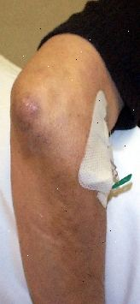
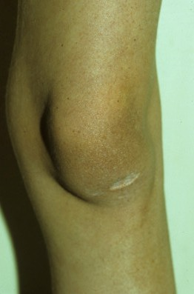
Tableau clinique
5- La mélanodermie : pathognomonique
Signe l’atteinte périphérique diagnostic.
La pigmentation cutanée : prédomine au niveau
- Des zones découvertes : décolleté, visage
- Des zones de frottement : bretelles, ceinture, zone d'appui de l'avant-bras
- Des régions normalement pigmentées : les mamelons, OGE.
- Des cicatrices

Slide 6
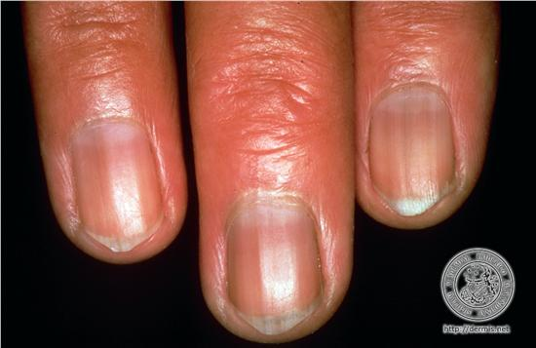
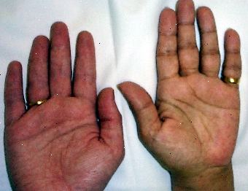
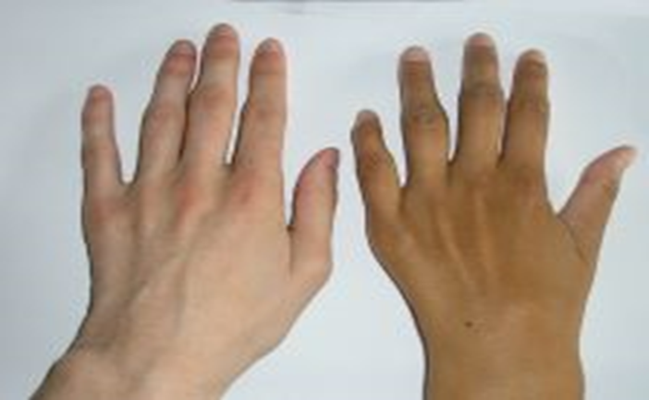
Tableau clinique
C'est un signe.
Typique aux mains => La main «addisonienne» :
à sa face palmaire, pigmentée au niveau des plis de flexion;
à sa face dorsale, pigmentée au niveau des plis de flexion-extension interphalangiens.
Les ongles sont entourés d'un halo brun et souvent striés de traînées brunes.

Slide 7
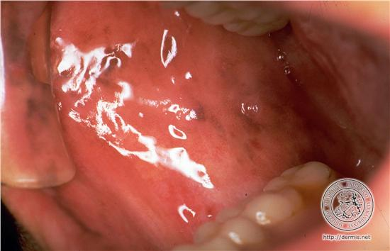
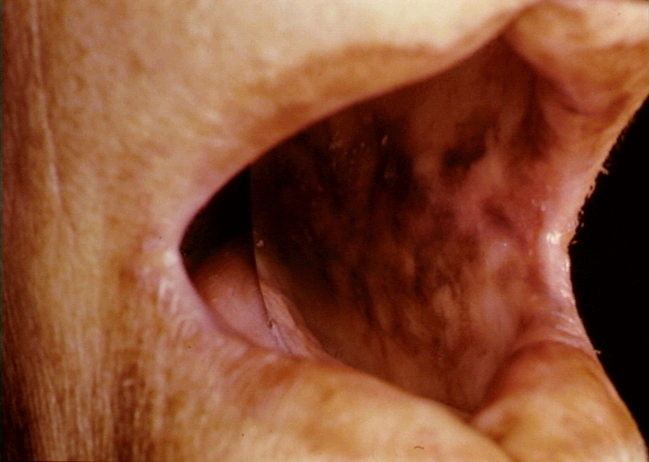
Tableau clinique
'est un signe.
La pigmentation muqueuse :
- Petites taches ardoisées au niveau des gencives, des joues, du palais.
La mélanodermie :
- Peut être difficilement perceptible sur certaines peaux très pigmentées (chez les Noirs) ;
- Peut être peu marquée, voire absente chez certains sujets à peau très pâle
Peut s'associe à un vitiligo (15% des cas).
Au cours de l’IS centrale, la mélanodermie est absente , elle laisse place à une dépigmentation

Slide 8
Tableau clinique
6- Autres signes:
- Manifestations hypoglycémiques ou amélioration de l’équilibre glycémique chez un diabétique
- Troubles musculaires: crampes et myalgies
- Troubles du caractère: irritabilités , épisodes dépressifs
- Troubles sensoriels à type d’augmentation de la perception olfactive et auditive et exagération du gout en particulier pour les aliments salés
- Troubles génitaux à type d’impuissance chez l’homme, spanioménorrhée ou aménorrhée chez la femme avec dépilation axillo-pubienne.

Slide 9
Tableau biologique
1- Signes non spécifiques :
Biologiques
NFS : Anémie normochrome, normocytaire, leuconeutropénie et hyperéosinophilie;
glycémie à jeun : hypoglycémie (se majore à l'effort+++)
ionogramme sanguin : hyponatrémie et hyperkaliémie font craindre une crise aiguë ;
ionogramme urinaire : hypernatriurèse.
Radiologique et électrocardiographique
Radio du thorax : petit cœur en goutte.
ECG : recherche des signes de microvoltage et hyperkaliémie.

Slide 10
Tableau biologique
2- Signes spécifiques : Les dosages hormonaux
Cortisolémie à 8 heures du matin
* Effondrée (< 138 nmol/L) = IS
* > 500 nmol/L élimine l’IS
* Entre les deux: avoir recours au test stimulation: test au Synacthène
ACTH : Elevée en cas d’ISC basse
Abaissée ou « anormalement normal » (inadaptée) en cas d’insuffisance corticotrope
L'aldostéronémie normale ou basse avec hausse de la rénine active plasmatique
Les androgènes: Δ4-androstènedione, déhydroépiandrostérone (DHA) et sulfate de DHA, sont bas.
- Test au Synacthène® (ACTH recombinante)
L'injection de 0,25 mg de Synacthène® IM (test immédiat) n'entraîne pas d'élévation notable du taux de cortisol plasmatique, un taux <500 nmol/L signe l’IS
Nb: dans l’insuffisance centrale on peut avoir recours à d’autres tests: hypogly insulinique , test à la métopirone

Slide 11
Diagnostic étiologique
A/ IS périphérique :
L'atrophie corticale auto-immune : cause la plus fréquente
La tuberculose des surrénales
Iatrogène : chirurgie, Mitotane , Kétoconazole.
Infection : VIH ou mycoses disséminées ( cryptococcose, histoplasmose)
Envahissement / infiltration : lymphome, sarcoïdose, amylose, métastases
L’adrénoleucodystrophie
Blocs enzymatiques : 21 hydroxylase….

Slide 12
Diagnostic étiologique
B/ Causes centrales:
- Corticothérapie au long court avec mise au repos de l’axe hypothalamo-hypophyso surrénalien
- Cause tumorale: Adénome hypophysaire sécrétant ou non, tumeur hypothalamique ou parasellaire, craniopharyngiome
- Causes infectieuses: méningoencéphalite, TBC
- Causes vasculaire: syndrome de Sheehan, anévrysme de la carotide int, thrombose du sinus caverneux
- Causes infiltratives: hypophysite lymphocytaire, hémochromatose, sarcoïdose, histiocytose X
- Post chirurgicale ou post radiothérapie
- Selle turcique vide

Slide 13
Prise en charge thérapeutique
1. Hormonothérapie substitutive à vie :
Hydrocortisone : 30 mg/j en 2 à 3 prises (matin, midi , 16h)
Fludrocortisone ( Syncortyl) : 50-100 ug/j (minéralocorticoïde)
2. Traitement étiologique à chaque fois que possible
3. Education et règles hygiéno-diététiques :
Régime normosodé
Pas d’automédication : pas de diurétiques ou laxatifs
Eviter le jeun
Connaître les situations et les signes de décompensation (Stress, chirurgie, infections, OTR, coup de chaleur, médicaments, régime sans sel, mauvaise observance…)
Doubler ou tripler sa dose d’hydrocortisone lors de ces situations
Port d’une carte d’insuffisant surrénal
4. Surveillance : Poids, TA, Kaliémie

Slide 14
Particularités de l’insuffisance surrénalienne aigue
Toute suspicion d’ISA = traitement en urgence +++ sans attendre la confirmation
Signes digestifs : nausées, vomissements, douleurs abdominales, diarrhées
Déshydratation extracellulaire sévère: faciès creusé, hypotonie des globes oculaires, pli cutané et éventuelle hyperthermie
Collapsus, choc hypovolémique
Confusion, coma
Douleurs diffuses (myalgies, crampes, lombalgies)
Bilan complémentaire
NFS : Hémoconcentration
Ionogramme sanguin : Hyponatrémie, hyperkaliémie
Insuffisance rénale fonctionnelle
Hypoglycémie
Rechercher une cause de décompensation : Bilan infectieux, IDM….

Slide 15
Particularités de l’insuffisance surrénalienne aigue
Etiologies:
- Décompensation d’une IS chronique suite à une circonstance déclenchante: maladie intercurrente, agression physique et psychique, prise de diurétiques, régime désodé….
- Causes iatrogènes: arrêt brutal d’une corticothérapie prolongée, à l’issue d’une surrénalectomie ou chir hypophysaire, Mitotane, kétoconazole
- L’ISA peut survenir sur des surrénales antérieurement saines Mécanisme vasculaire:
* Hématome des surrénales au cours des TRT anticoagulants
* Thrombose des veines surrénaliennes au cours d’une hémopathie ou une thrombopénie
* Nécrose hémorragique des surrénales aucours des septicémie à gram – ou des méningococcémies aigues

Slide 16
Prise en charge de l’insuffisance surrénalienne aigue
Traitement d’urgence : en milieu hospitalier à domicile si possible
Rééquilibre hydro-électrolytique : remplissage vasculaire, supplémentation sodée et glucidique
Hormonothérapie :
Hydrocortisone bolus ( IVD) de 100 mg puis 50 à 100 mg toutes les 6h durant les premières 24 H (IVSE)
Poursuivre 3 à 4 jours avec baisse progressive puis passage à la forme orale
Syncortyl( Amp de 10mg): 10mg /12h en IM pendant les 48 premières heures, puis relais par la fludrocortisone per os
Recherche et traitement du facteur déclenchant
Surveillance

